Slide 1
優質教育基金 主題網絡計劃 建立數據分析系統， 提升「以評估作為學習」的評估素養（2020/21） Systematic Analysis for Enhancing Assessment Literacy through Assessment as Learning (2019/20)
伊斯蘭鮑伯濤紀念小學
20-21年度 總結分享
余國健老師，謝穎婷老師，潘靖堃老師

Slide 2
學校對評估素養的認識有沒有提升？
背景
學習社群 (夥伴學校)
去年二年級及今年三年級數學科參加這個評估素養計劃
今年進行兩次的數學測考評估、兩次「學教評」循環

Slide 3
學校對評估素養的認識有沒有提升？
數學科老師對評估素養的認識加深
按學生能力、課程的學習目標設計評估試卷，評估課堂的教與學，考核學生掌握數學的能力，認識學生的學習難點，改善學生的學習及老師的教學技巧
閱讀評估數據報告，了解學生的強項及學習難點，改善教學

Slide 4
從計劃中所獲得的得着、成果等
本年度聖公會天水圍靈愛小學製作兩次評估報告
六月中聖公會天水圍靈愛小學的陳主任及技術支援人員親臨本校教授運用SPSS程式製作評估報告
本年度進行兩次測考分析會議，第二次試後分析會議讓本校老師嘗試帶領進行試後分析
評估數據，作出對評估試卷改善建議，以及提供教學策略提升學生難點的表現

Slide 5
從計劃中所獲得的得着、成果等。
在試後測考分析會議中，得知每班及SEN學生在每題題目表現
知道每班在四大範疇中的強項及學習難點，了解每班老師運用什麼教學策略令學生的表現進步，吸收其他老師經驗，提升教學能力
老師能夠知道學生學習難點，亦在考試後老師針對學生難點準備跟進工作紙，微調教學內容，提升學習表現
檢討會議中列明 ，讓來年度的科任可以得悉學生情況
建立評估重點庫

Slide 6
從計劃中所獲得的得着、成果等。
學習社群 (夥伴學校)
本年度進行兩次同儕觀課，
12月 (垂直線)
5月 (容量)
與聖公會天水圍靈愛小學及香港四邑商工總會新會商會學校共同備課，改善老師教學策略

Slide 7
學教評循環1（上學期）
共備學校：聖公會天水圍靈愛小學， 香港四邑商工會總會新會商會小學
課題：垂直線
教授模式：zoom
教授日期：12月

Slide 8
簡介
教學難點：
1）以zoom形式授課，增加教授及考評學生能力的難度
2）以正確工具繪畫垂直線
3）善用直角分辨及繪畫正確的垂直線

Slide 9
簡介
教學策略
1）於學始授課前提供工作紙及三角尺給學生
2）善用電子器材projector逐步示範利用三角尺辨認垂直線
3）拍攝短片供學生於課後複習繪畫技巧
4）教授學生利用「說數」方法表達各步驟
5）網上互動平台nearpod 檢視學生繪畫垂直線
6）線上小測試及於測驗中評核學生表現

Slide 10
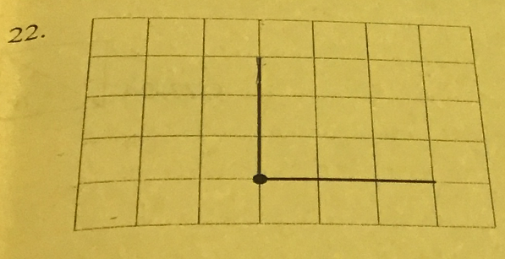
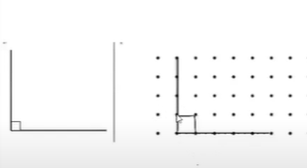
學生表現
大致表現良好，能準確辨認垂直線。 經練習後學生能準確繪畫垂直線

Slide 11
學教評循環2（下學期）
•共備學校：聖公會天水圍靈愛小學， 香港四邑商工會總會新會商會小學
•課題：容量
•教授模式：實體教學
•教授日期：5月

Slide 12
簡介
教學難點：
1）課題概念抽象
2）欠缺量感
•教學策略
1）利用實作操作 (倒水) 深化學習
2）以工作紙作記錄
3）不同層次的提問

Slide 13
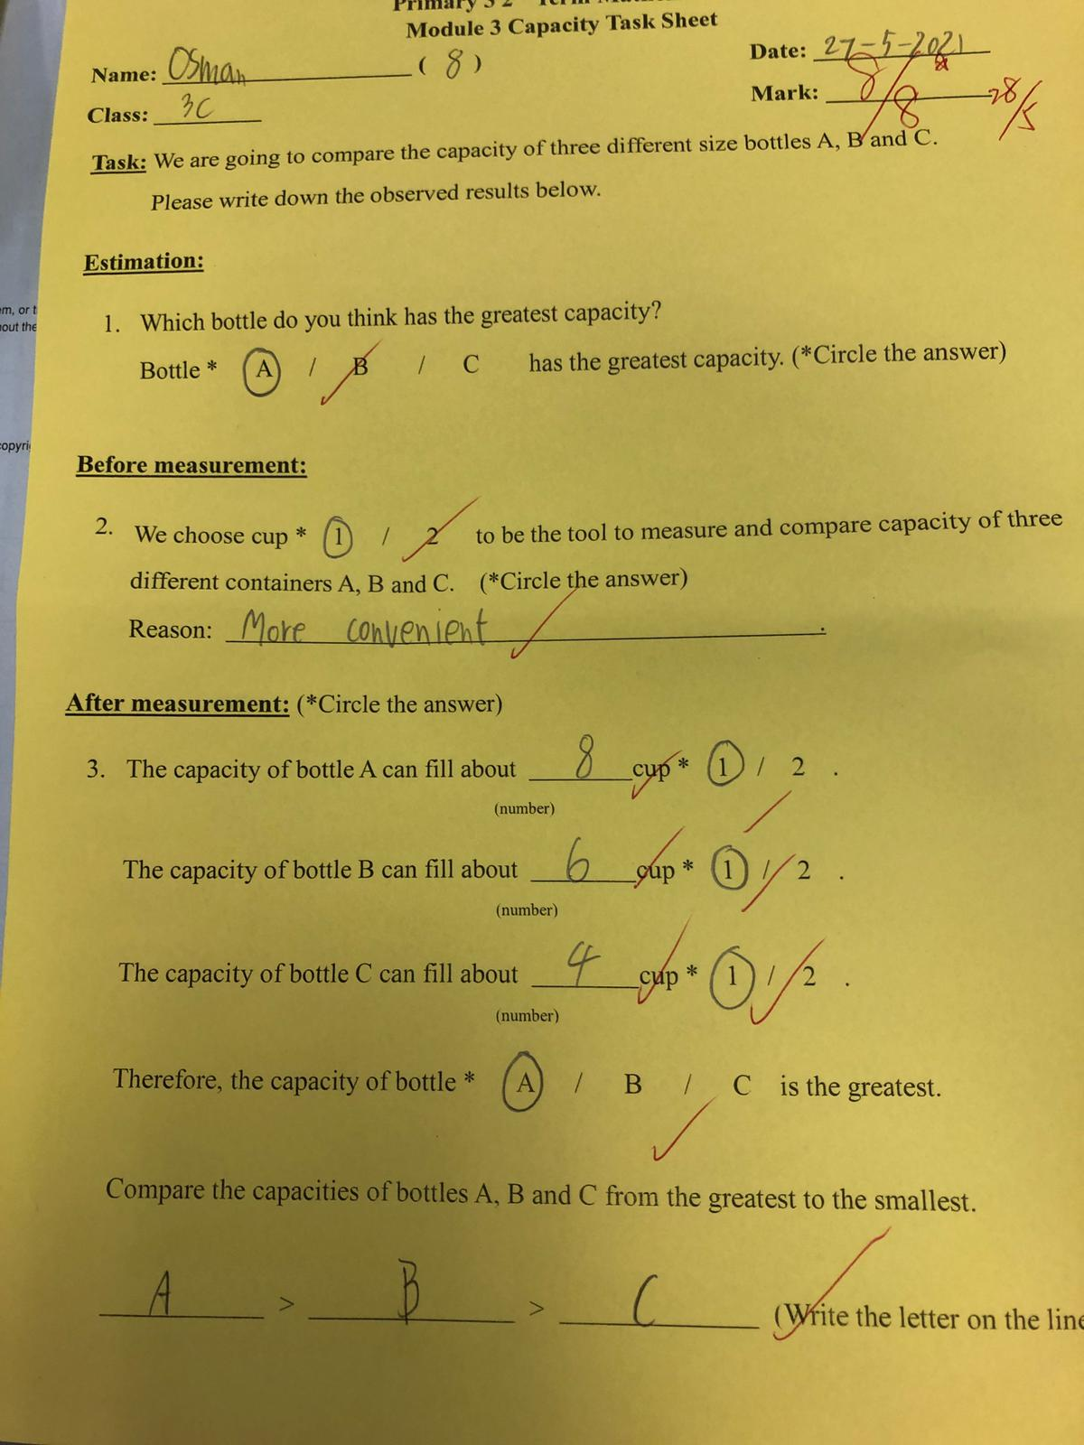

Slide 14
學生表現
•大致上能透過口頭描述及記錄，透過中間人比較不同量杯容量的大小。
•課堂期間，學生能完成活動的要求，能完成活動及在工作紙上作紀錄。
•課業裏能展示所學。

Slide 15
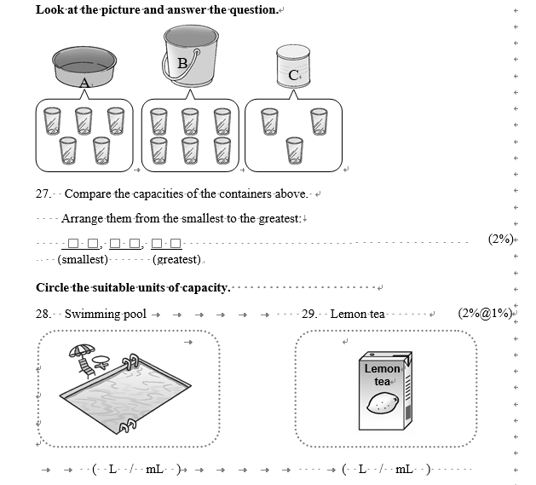

Slide 16
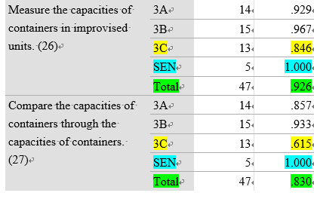

Slide 17
計劃如何推動學校在「評估素養」中的發展
來年本校就會嘗試運用程式來製作評估報告，分析考試數據
來年計劃在數學科其他年級推行
亦計劃在中文科推行

